Slide 1
웹프로그래밍
퀴즈3
20185158 이은재

Slide 2
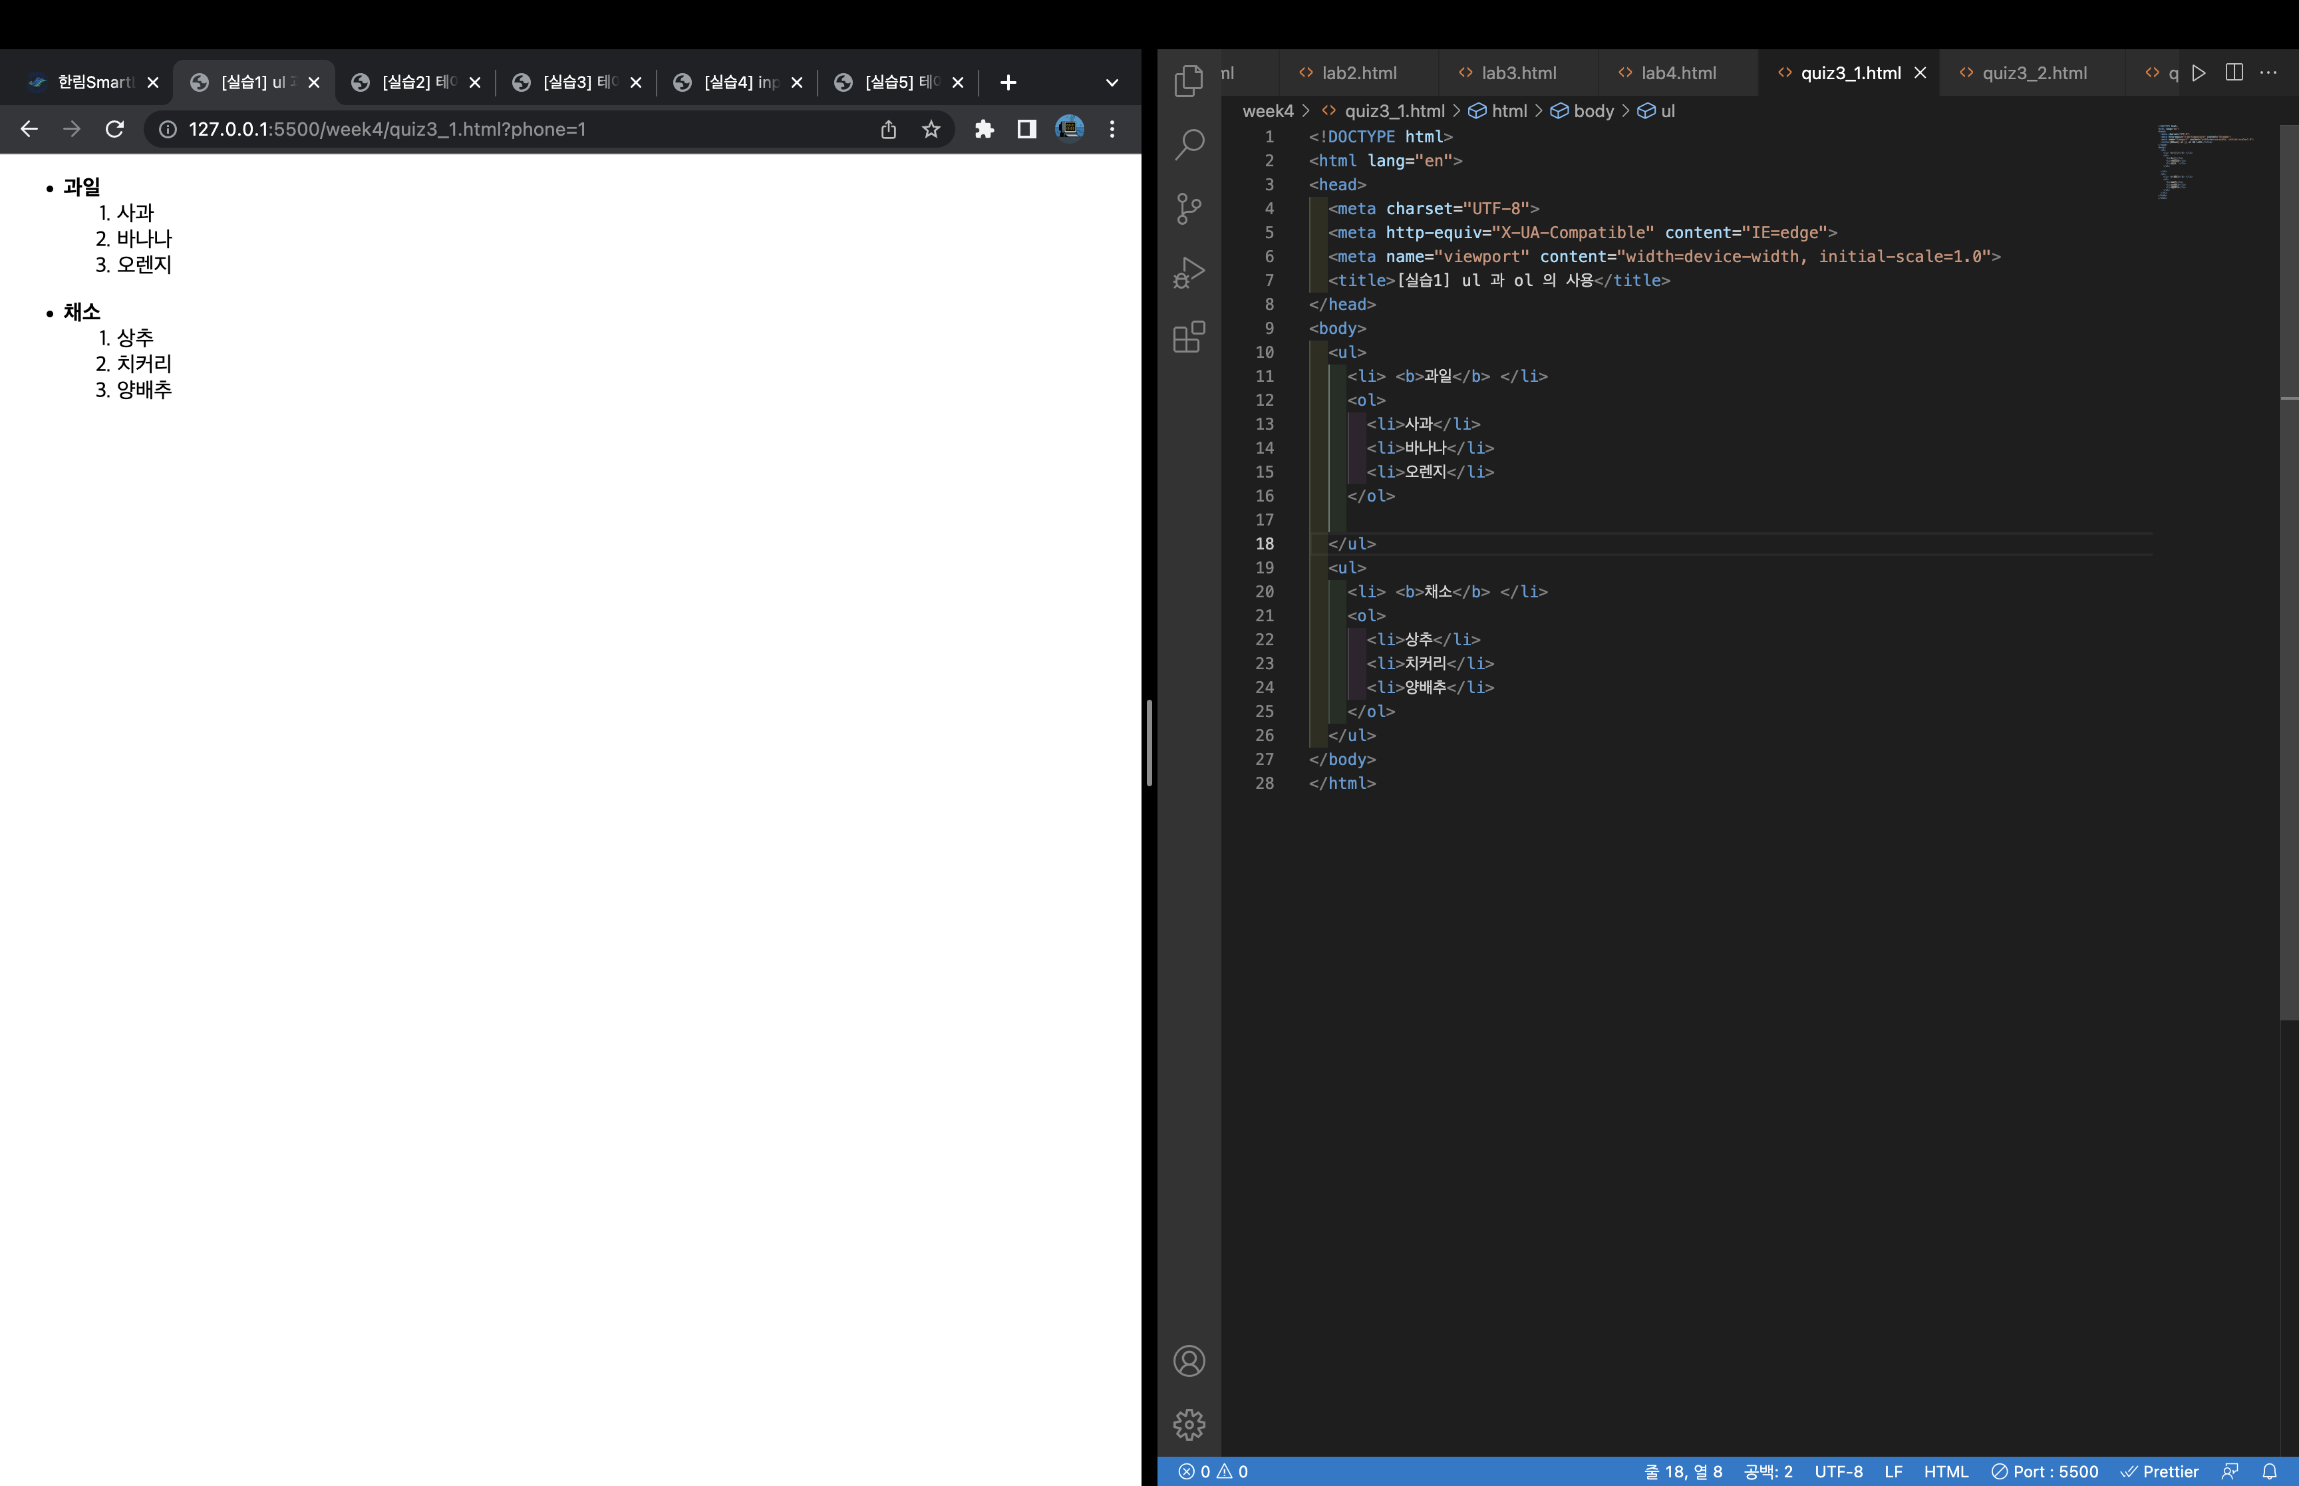
[실습1] <ul> 과 <ol> 의 사용

Slide 3
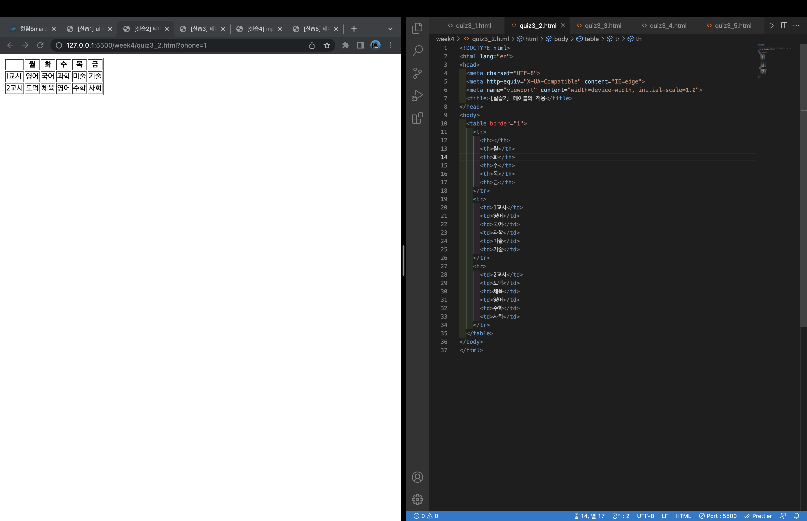
[실습2] 테이블의 적용

Slide 4
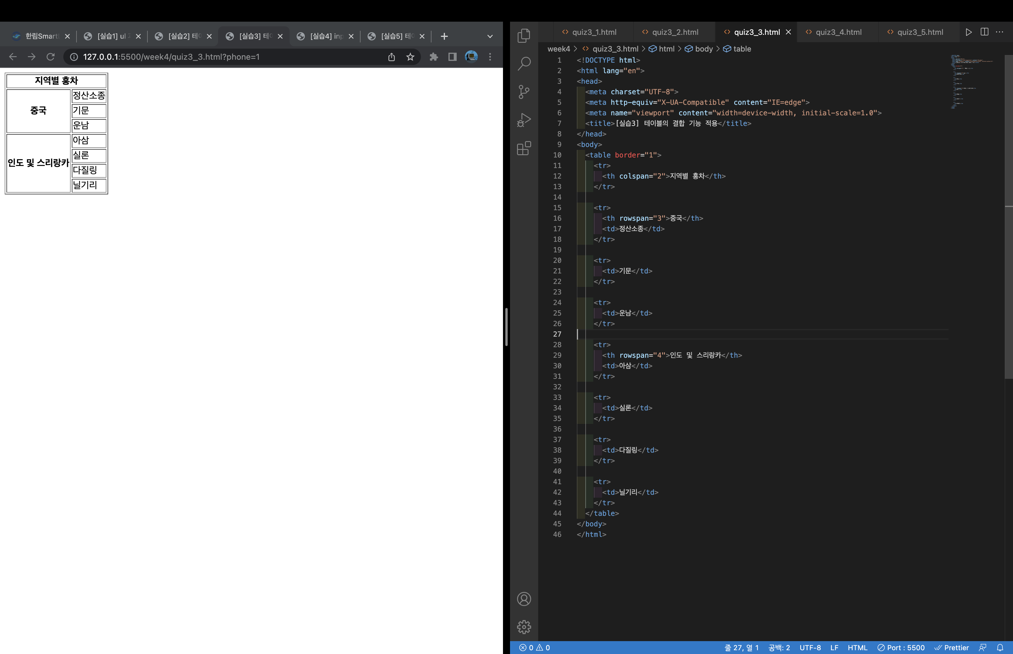
[실습3] 테이블의 결합 기능 적용

Slide 5
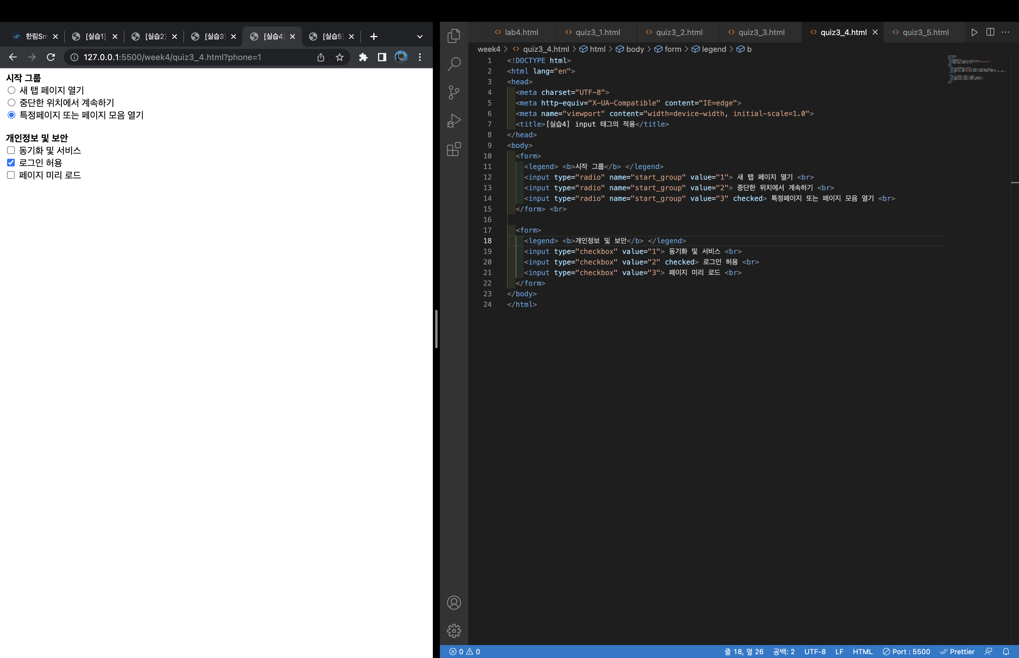
[실습4] input 태그의 적용

Slide 6
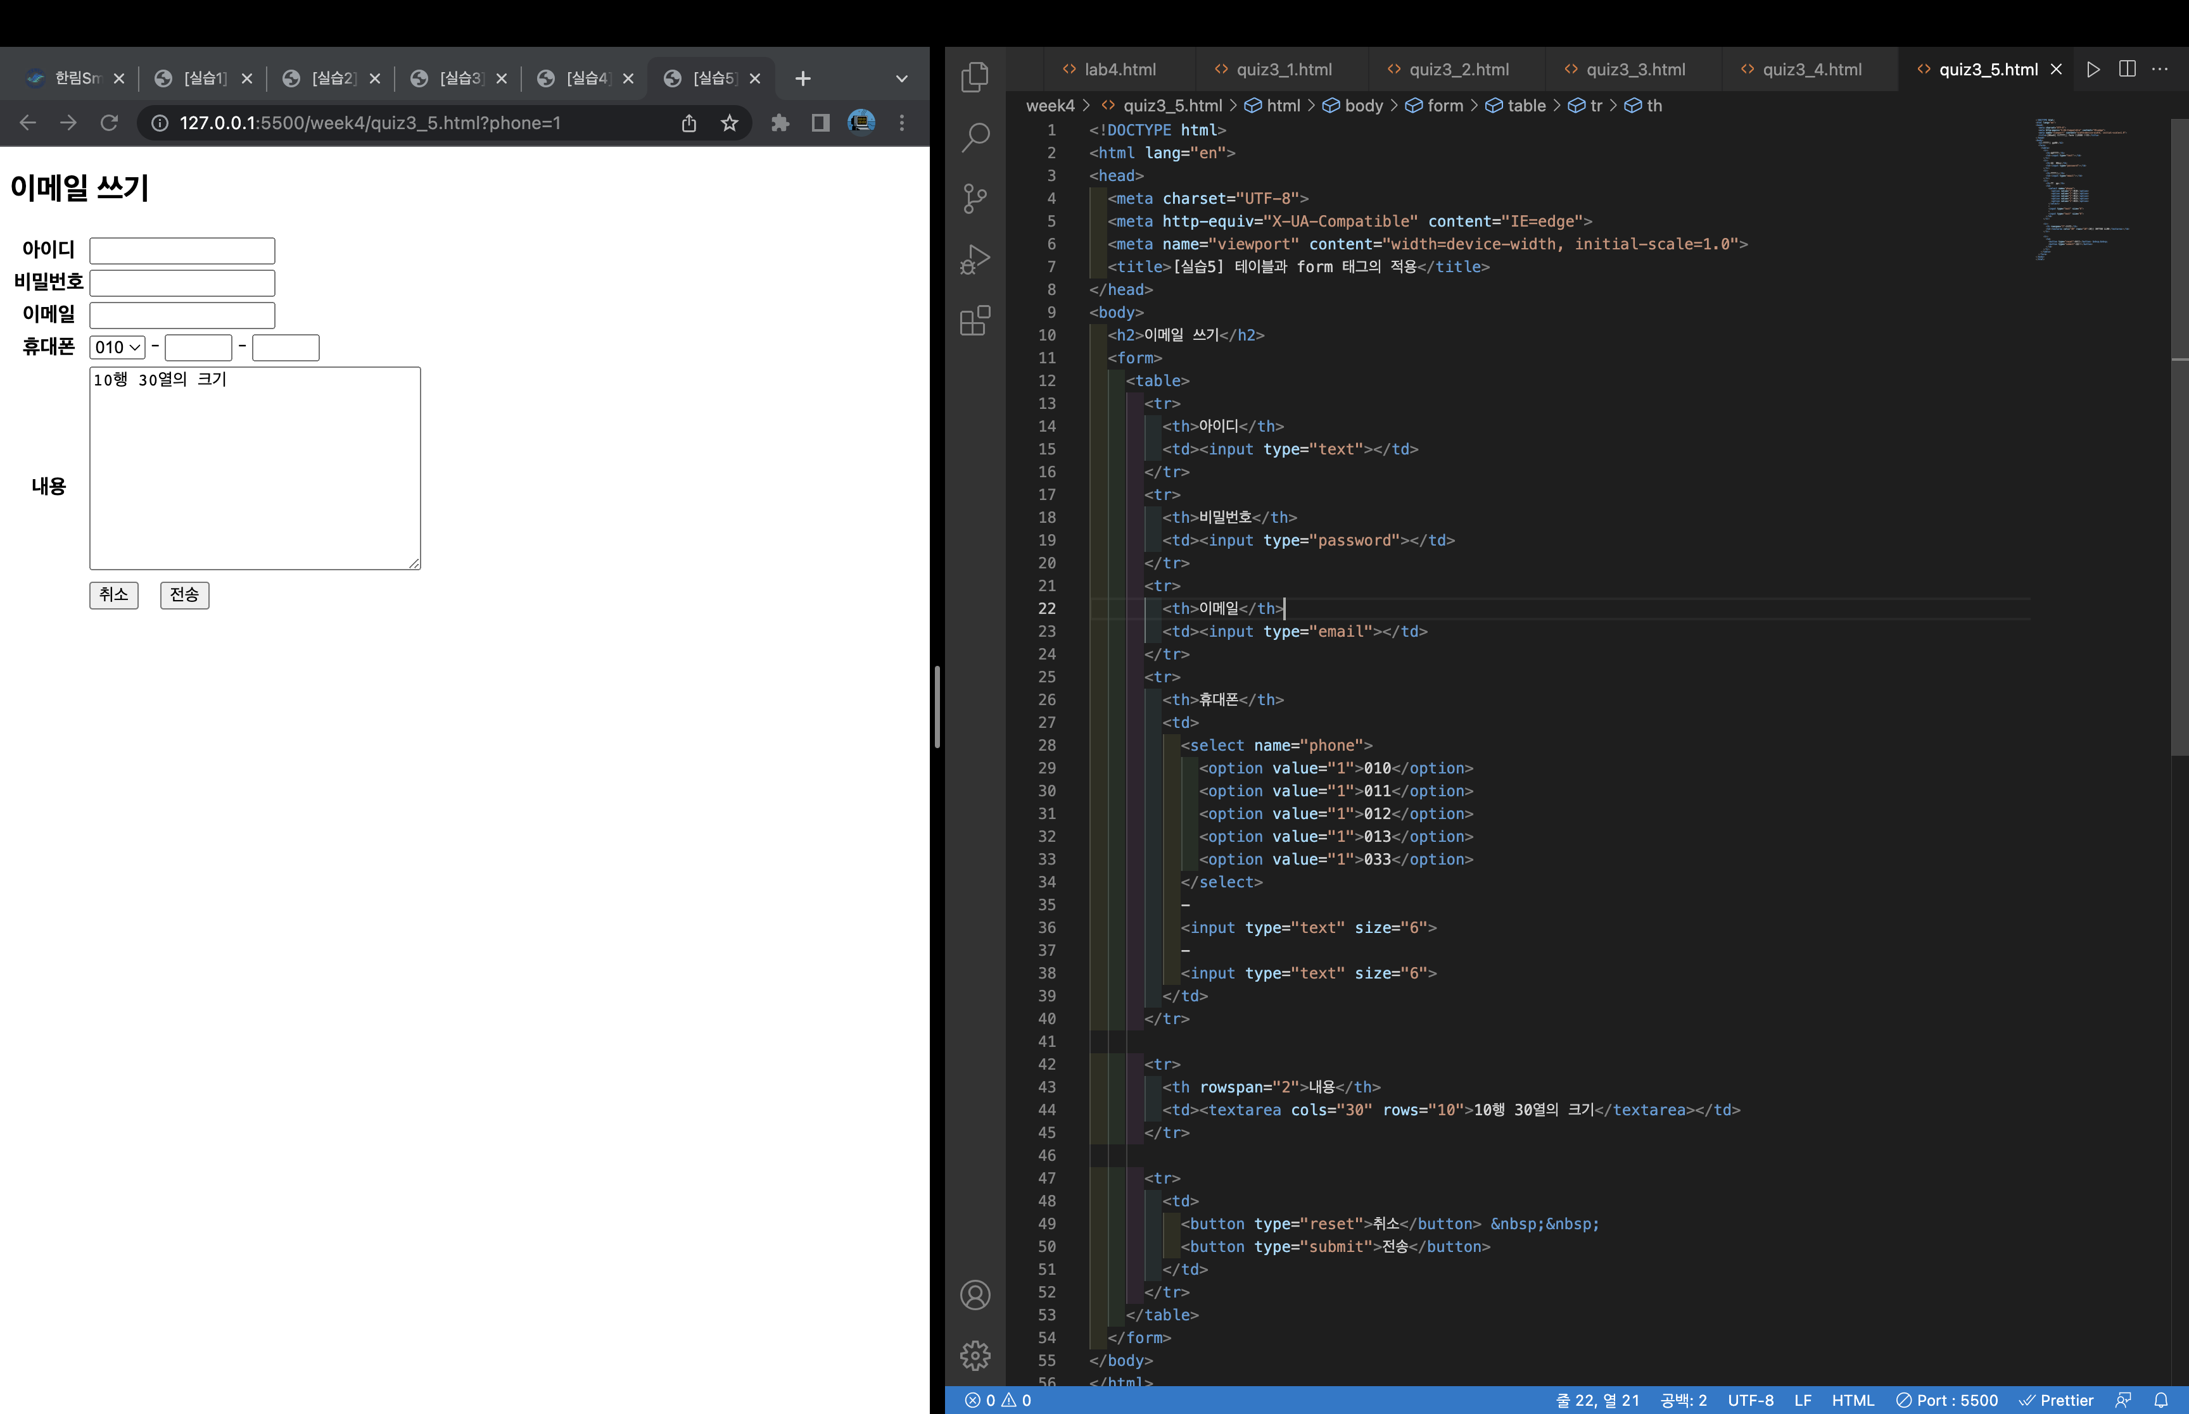
[실습5] 테이블과 form 태그의 적용

